Slide 1




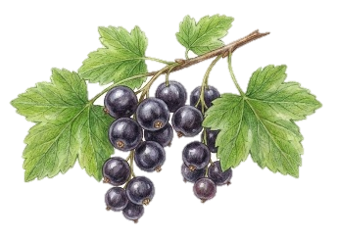
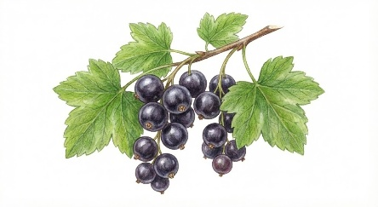









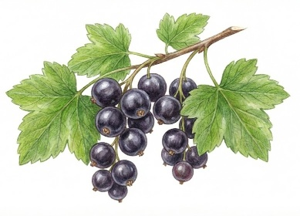

АН - УН
ОН - ЄН
ОН
УН
УН - ЕН
УН
іН - ИН
ЕН
ЄН
АН
іН
ИН

